Slide 1
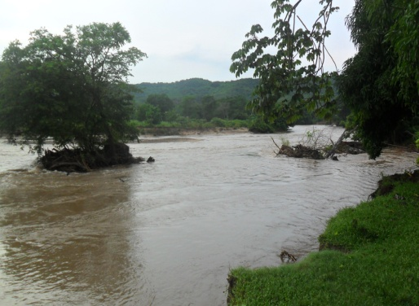
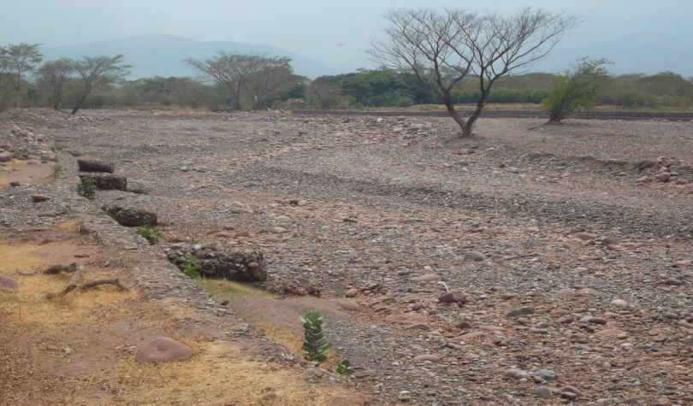
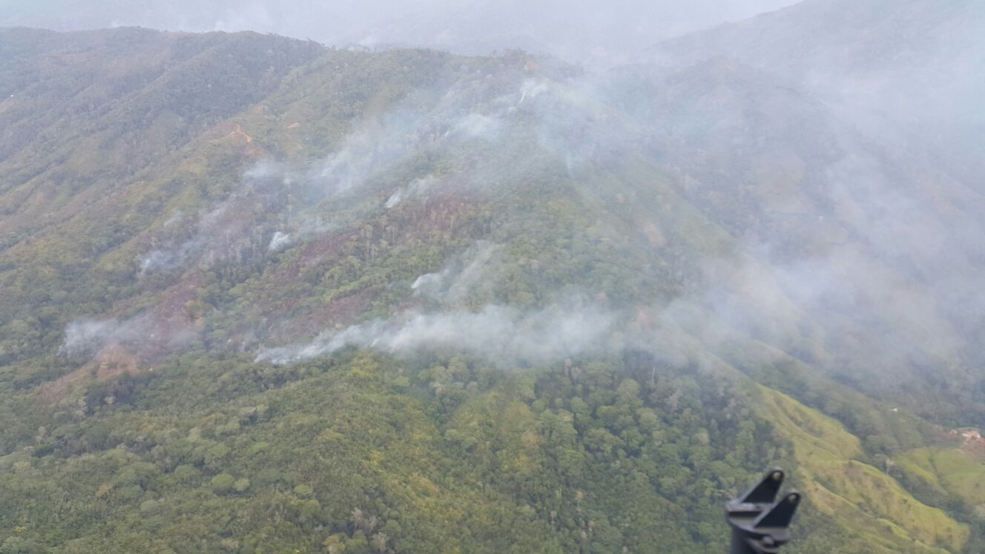
Taller
“Identificación de nuevos actores en Cambio Climático en la Región Caribe”

Slide 2
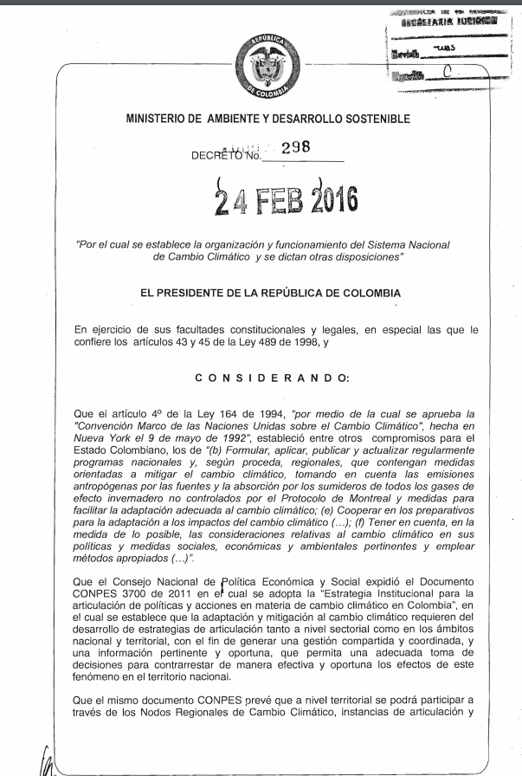
Conformación de los NRCC
(Decreto 298 de 2016)
Articulo 10. Nodos Regionales de Cambio Climático.
Los Nodos Regionales de Cambio Climático estarán integrados, por al menos, un representante de los departamentos, municipios, distritos, autoridades ambientales, gremios y/o asociaciones del sector privado, academia, entidades sin ánimo de lucro, Unidad de Parques Nacionales Naturales de Colombia, los centros e Institutos de Investigación y un representante del Consejo Territorial de Gestión del Riesgo de Desastres, asentados dentro del área de conformación del nodo y cuyo objeto se enmarque en temas de cambio climático.
F-A-DOC-26 Versión 1 Vigente 02/06/2015

Slide 3

METODOLOGIA DEL TALLER

Slide 4

Identificación de actores
Los actores son todas aquellas personas organizaciones sociales, empresas privadas, entes gubernamentales, etc existentes y que tienen inherencia directa e indirecta en el territorio.

Slide 5
Clasificación de los actores
Actores principales: Son aquellos actores afectados directamente por el proceso, ya sea de modo positivo o negativo. Ejemplo: Instituciones educativas, empresas, estudiantes, trabajadores.
Actores secundarios: Son aquellos actores que pueden verse afectados y/o influenciar de manera positiva o negativa en el proceso. Juegan un papel intermedio y pueden tener un efecto importante en los resultados del proceso. Estos actores pueden dividirse en organizaciones que financian, implementan, supervisan o defienden.

Slide 6
Dentro de este tipo de actores se puede considerar, a individuos claves como actores específicos (jefe de área o departamento de diferentes instituciones que consideran importante y necesaria la propuesta) o grupos informales de personas que actúan como intermediarios (ejemplo: lideres locales, políticos, personas respetadas socialmente, entre otros).
Los actores secundarios son quienes en la mayoría de los casos, lideran el proceso y conforman el equipo o comité técnico de formación profesional; tales como: representantes del Gobierno Regional, Dirección Regional de Trabajo y Promoción del Empleo, Dirección Regional de Educación u otras instituciones representativas de la región.
Es importante garantizar la incorporación de todos los actores (principales, secundarios).

Slide 7
MAPEO DE ACTORES
CAMBIO CLIMATICO
Actores Principales
Actores Secundarios

Slide 8
MATRIZ DE ACTORES INVOLUCRADOS EN TEMAS DE CAMBIO CLIMATICO
DEPARTAMENTO | AMBITO LOCAL | AMBITO DEPARTAMENTAL
 | Actores Principales: Actores secundarios: | Actores Principales: Actores secundarios:
MUNICIPIOS | Actores Principales: Actores secundarios: | Actores Principales: Actores secundarios:
DISTRITOS | Actores Principales: Actores secundarios: | Actores Principales: Actores secundarios:
AUTORIDADES AMBIENTALES | Actores Principales: Actores secundarios: | Actores Principales: Actores secundarios:
GREMIOS | Actores Principales: Actores secundarios: | Actores Principales: Actores secundarios:
ASOCIACIONES DEL SECTOR PRIVADO | Actores Principales: Actores secundarios: | Actores Principales: Actores secundarios:
ACADEMIA | Actores Principales: Actores secundarios: | Actores Principales: Actores secundarios:
ENTIDADES SIN ANIMO DE LUCRO | Actores Principales: Actores secundarios: | Actores Principales: Actores secundarios:
UNIDAD DE PARQUES NACIONALES NATURALES | Actores Principales: Actores secundarios: | Actores Principales: Actores secundarios:
CENTROS E INSTITUTOS DE INVESTIGACION | Actores Principales: Actores secundarios: | Actores Principales: Actores secundarios:
REPRESENTANTES DE CONSEJO TERRITORIAL DEL RIESGO DE DESASTRES | Actores Principales: Actores secundarios: | Actores Principales: Actores secundarios:

Slide 9
GRACIAS

